Slide 1
Проект Знакомство с профессией «Пекарь»
Воспитатель:
Молотилова Н.М.
Петровичева Л.С.
Волга
2022

Slide 2
Вид проекта: групповой
Тип проекта: информационно-ориентированный, творческий.
Сроки: краткосрочный.
Участники: дети первой младшей группы, родители воспитанников, педагоги.

Slide 3
Цель: дать первичные представления о профессии пекарь.
Задачи:
Познакомить с профессией пекарь, с его трудовыми действиями, с предметами-помощниками;
Продолжать закреплять знания о посуде;
Воспитывать уважение к труду.

Slide 4
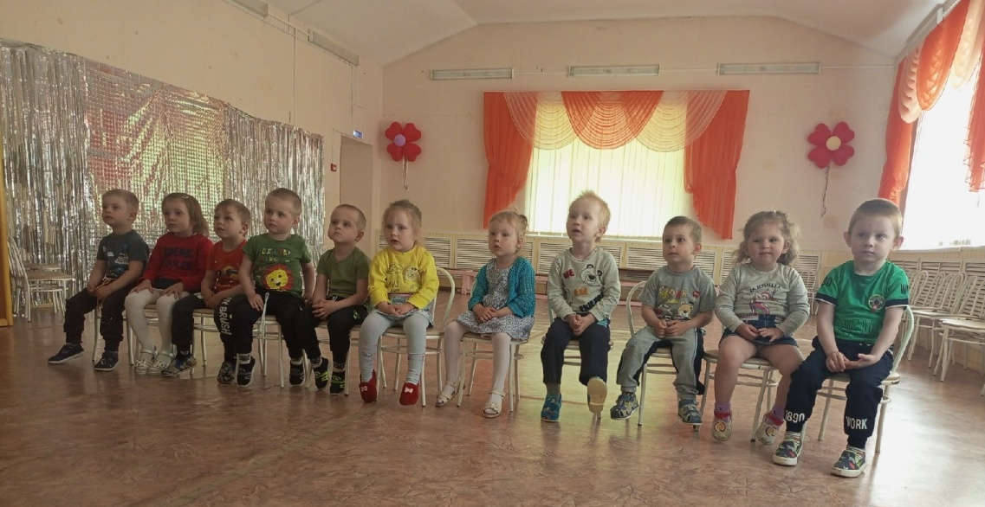
Знакомство с профессией «Пекарь» (просмотр мультфильма «Малышам о профессиях». «Пекарь»)

Slide 5
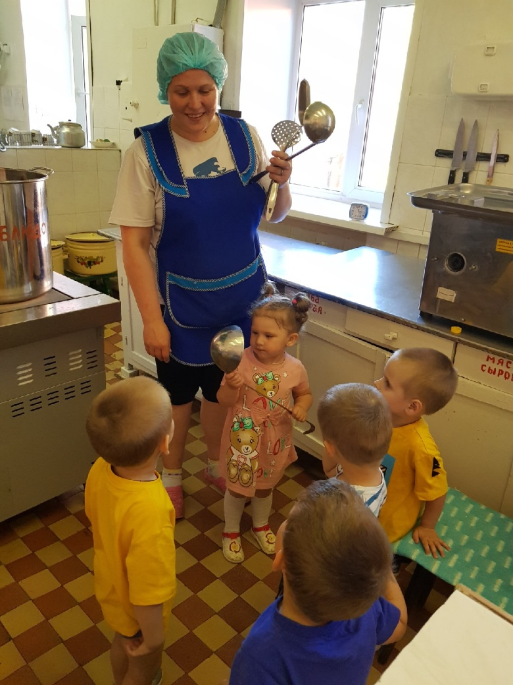
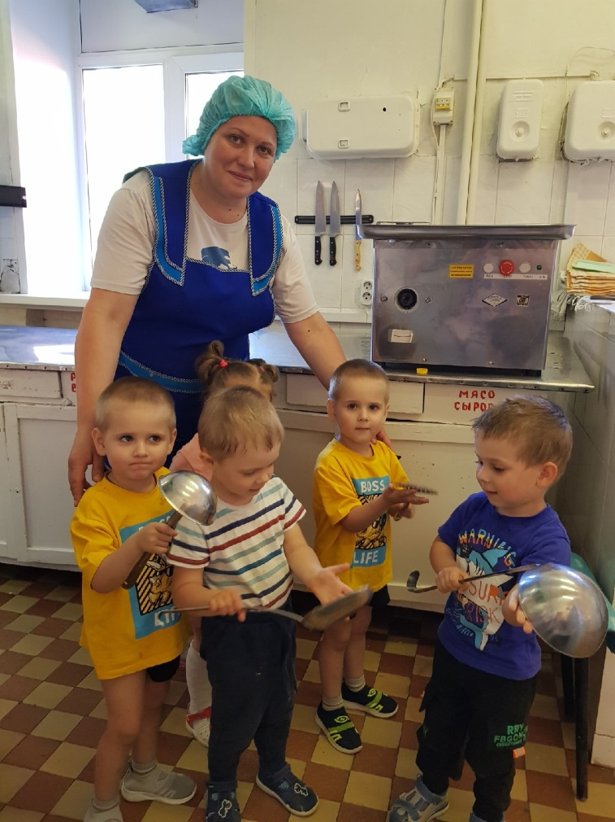
Экскурсия на кухню.

Slide 6
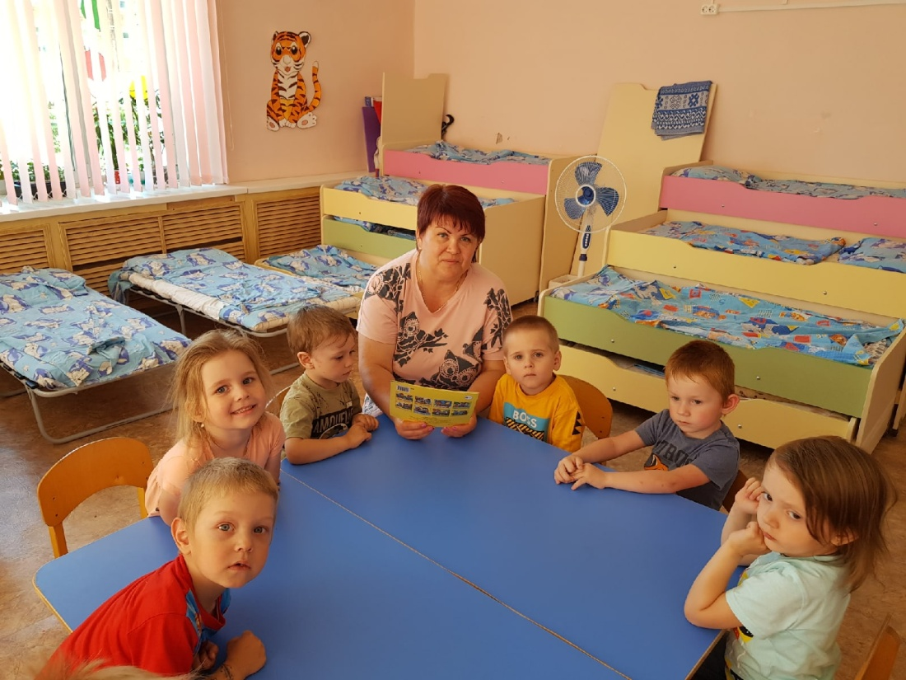
Чтение художественной литературы В.Маяковский «Кем быть?», Б.Заходер «Все работы хороши».

Slide 7
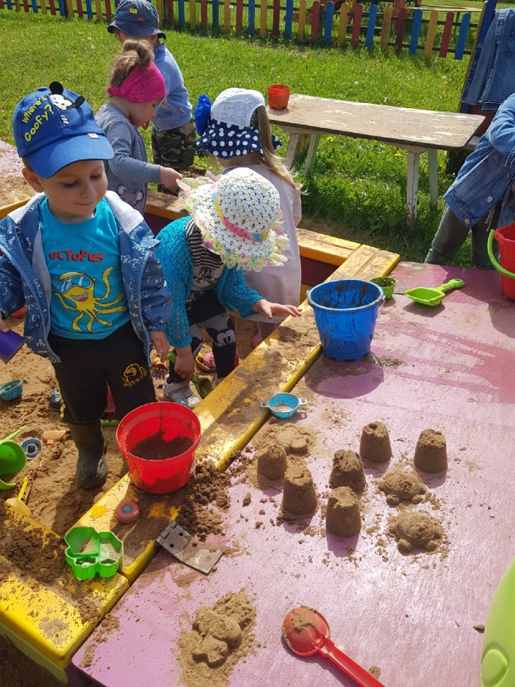
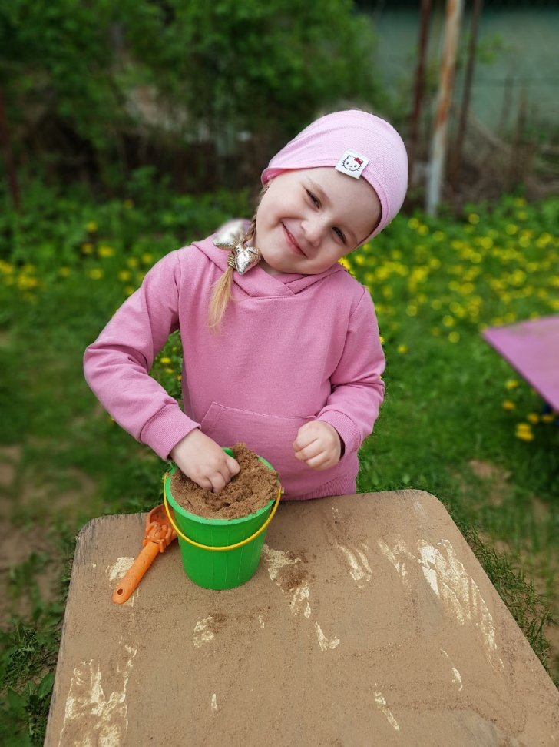
Игра «Пекарня» (на улице)

Slide 8
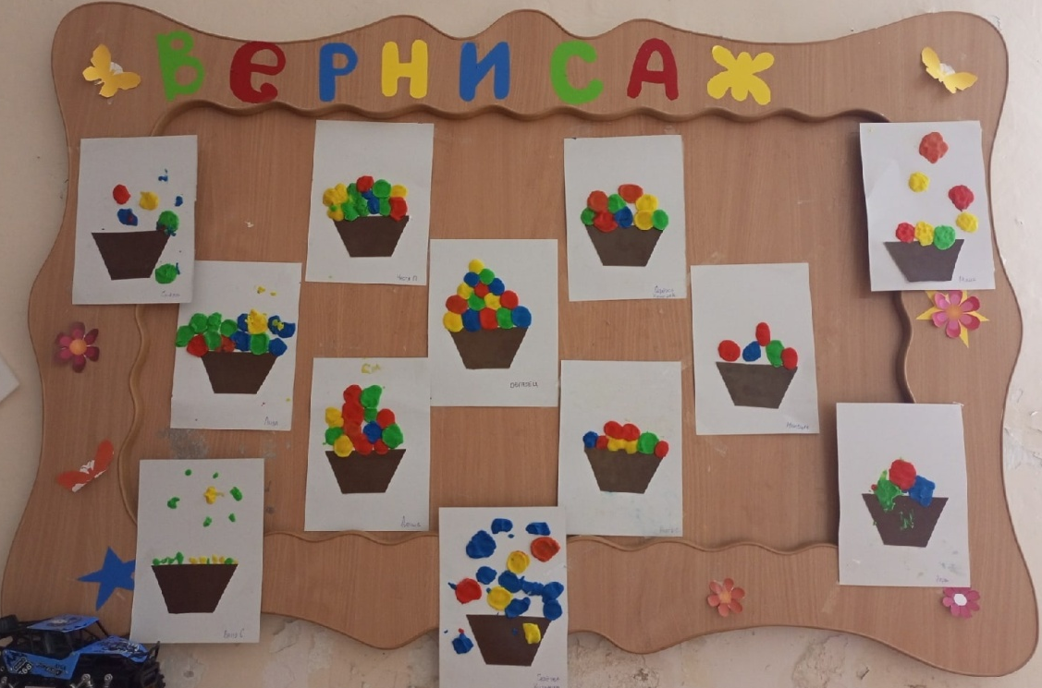
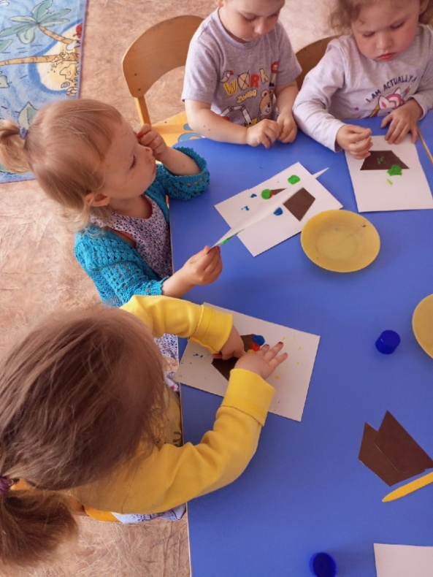
Продуктивная деятельность « Кексы»

